Slide 1
İLETİŞİM
BECERİLERİ

Slide 2
İletişim
Nedir?
Notes:
Psikolojik danışman dikkat çekmek için konuya sorularla başlar. Sizce iletişim nedir diye sorar öğrencilerden cevapları aldıktan sonra iletişim, bizim birbirimizi anlamamızı sağlayan en önemli beceridir. Bizler iletişim becerilerimiz yoluyla düşünce, görüş ve duygularımızı diğerlerine iletir ve diğerlerinin düşünce, görüş ve duygularını anlayabiliriz der.

Slide 3
Neden İletişim
Kurarız?
Notes:
Neden iletişim kurarız? diye sorar. Gönüllü bir kaç öğrenciden cevaplar alır. Sonrasında insanlar var olmak, haberleşmek, paylaşmak, etkilemek ve yönlendirmek, eğlenmek ve mutlu olmak için iletişim kurar der.

Slide 4
İletişim Türleri
Sözsüz İletişim
Yazılı İletişim
Sözlü İletişim
Sözlü iletişim kelimeler cümleler harflerle olan iletişimdir. Sözlü iletişim en çok kullanılan iletişim türüdür.
Sözsüz iletişim kişinin konuşmadan jest, mimikler ve nesnelerle yaptığı iletişimdir.
Yazılı iletişim kağıt, kalem, bilgisayar ve diğer teknolojik yazı yazma aygıtları kullanılarak gerçekleştirilen iletişim biçimidir.
Notes:
İletişimin çeşitli türleri vardır. Bizler iletişim kurarken sadece kelimeleri kullanmayız . Yüzümüzün ifadesi, el/kol hareketlerimiz, duruşumuz, ses tonumuz, yani beden dilimiz de karşımızdaki kişiye bir şeyler söyler.’’ der.
Çeşitli iletişim türleri vardır. Bunlardan bazıları Sözlü İletişim, Sözsüz İletişim ve Yazılı İletişimdir.

Slide 5
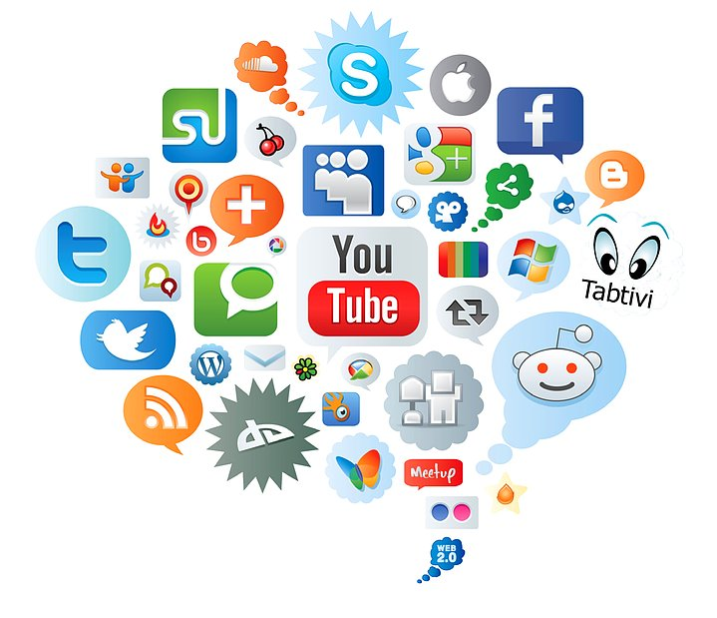
Sanal Dünyada İletişim

Slide 6
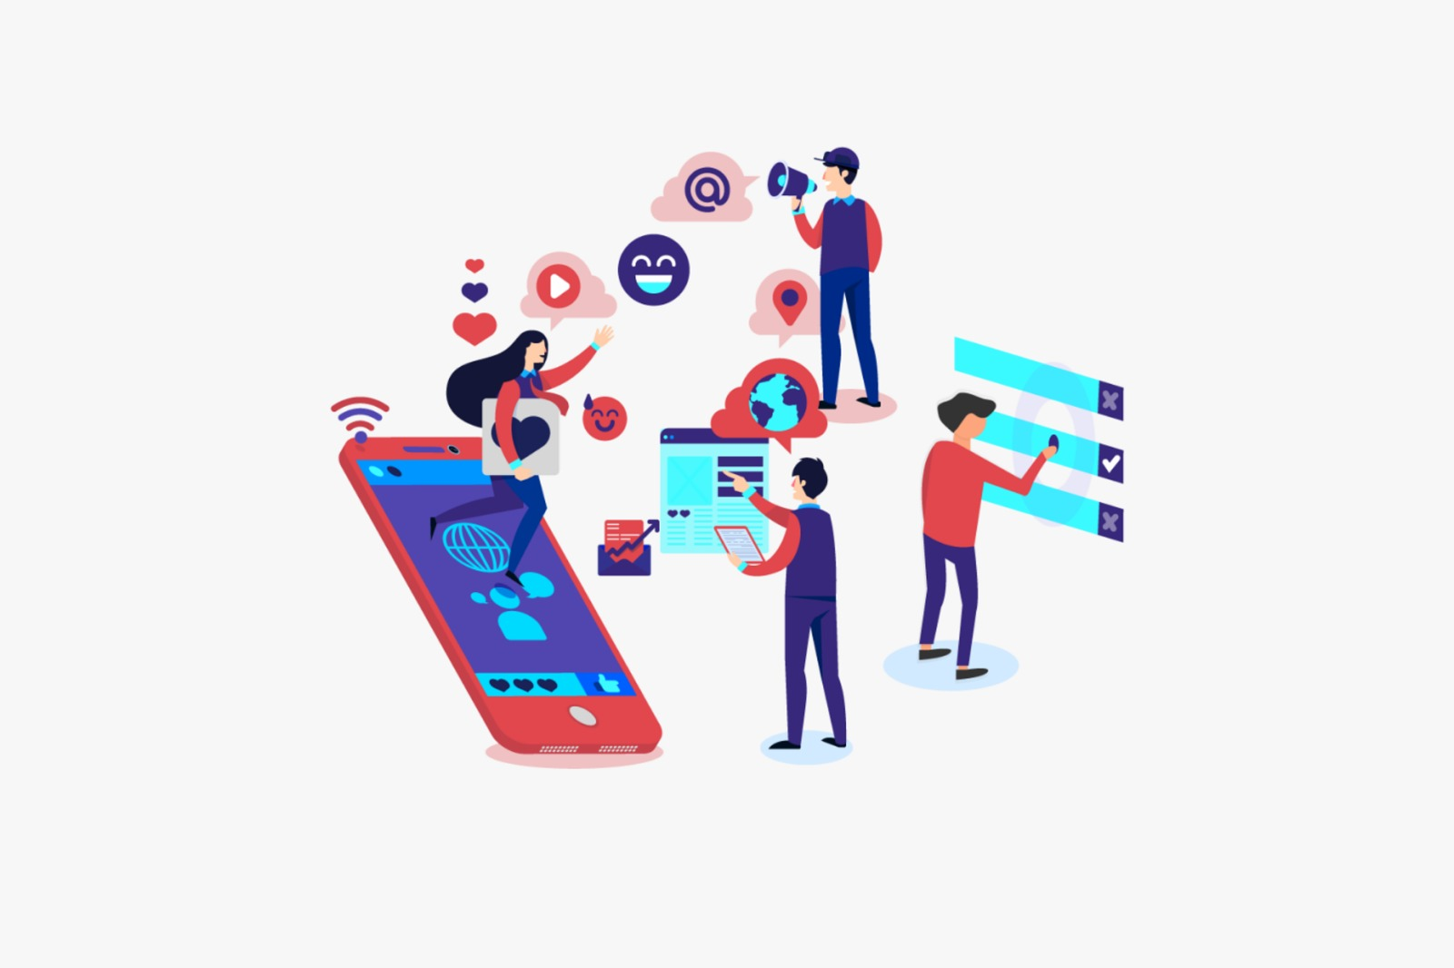
İnsanlar internet ile birlikte çok az tanıdıkları veya hiç tanımadıkları kişilerle sanal ortamda iletişime geçmeye ve kişisel iletişimlerini birbirleriyle göz teması kurmadan ve yazılı olarak yapmaya başlamışlardır.

Slide 7



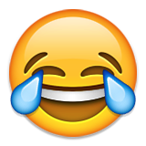
Sanal Dünyada İletişim
İnternet ortamında kişilerarası iletişim yazılı olarak gerçekleşir. Yazılı iletişimin beden dilini yansıtma olanağının sınırlı olması çatışma yaşanmasına neden olmaktadır.
Sizce hangi durumlar bu çatışmalara yol açabilir?

Slide 8
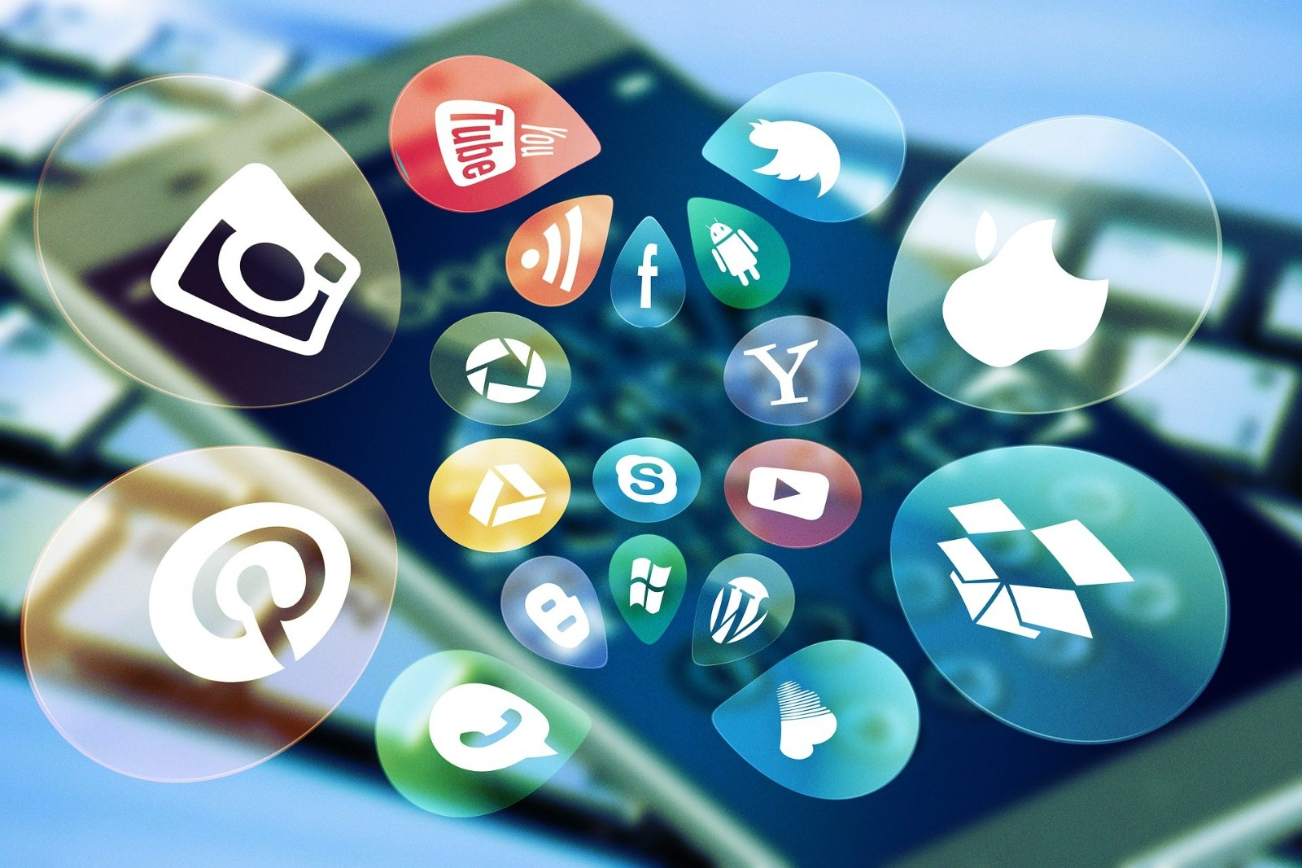
Sanal ortamlarda birbirimize karşı sorumluyuz. Karşımızdaki kişiyle olumsuz paylaşımlar ve mesajlar içerecek şekilde iletişim kurmamalıyız.
Anlaşılmayan ifadeler kullanmaktan kaçınmalı ve nezaket kurallarına göre konuşmalıyız.
Notes:
Sosyal ağlarda kişiler ekran karşısından iletişime geçmenin rahatlığı ile pek çok saldırgan davranış gösterebilmektedir. Bu saldırgan davranışlar doğru ya da yanlış anlaşılmalardan kaynaklanabilmektedir. Sanal ortamda insanlar birbirine kolay ulaşabilir. Sanal ortamda da birbirimize karşı yasal sorumluluğumuz vardır. Gelişigüzel konuşmalarda bulunmamız karşımızdaki insanı kırabilir, üzebilir, incitebilir. Bunu aklımızdan çıkarmadan durup düşünüp sonrasında söyleyeceklerimizi ılımlı bir şekilde söyleyebiliriz.

Slide 9
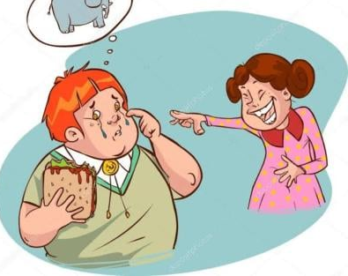
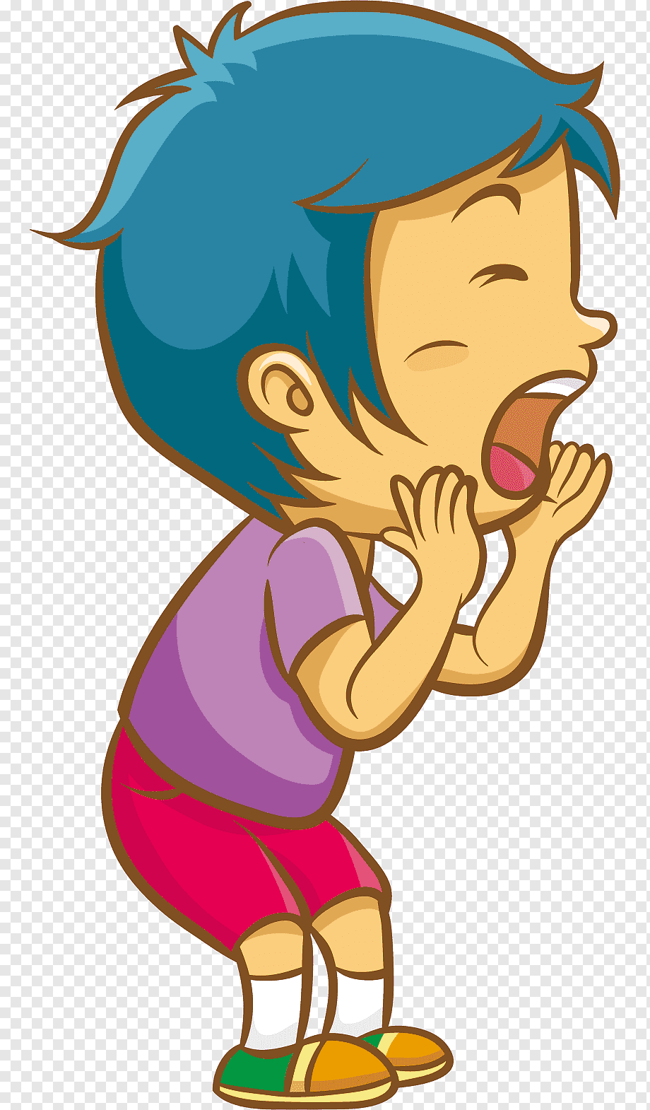
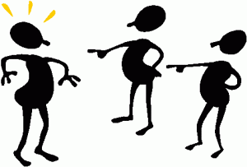
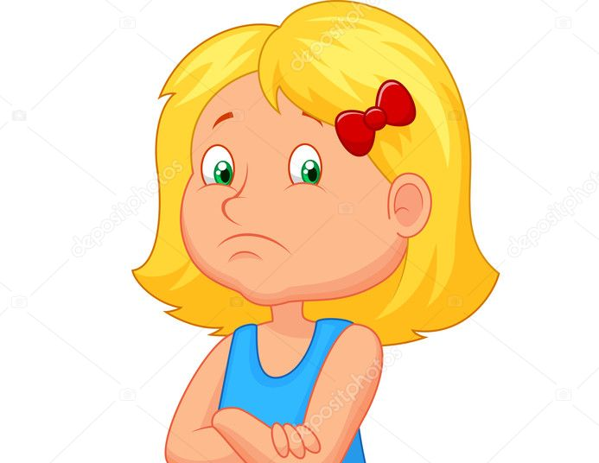
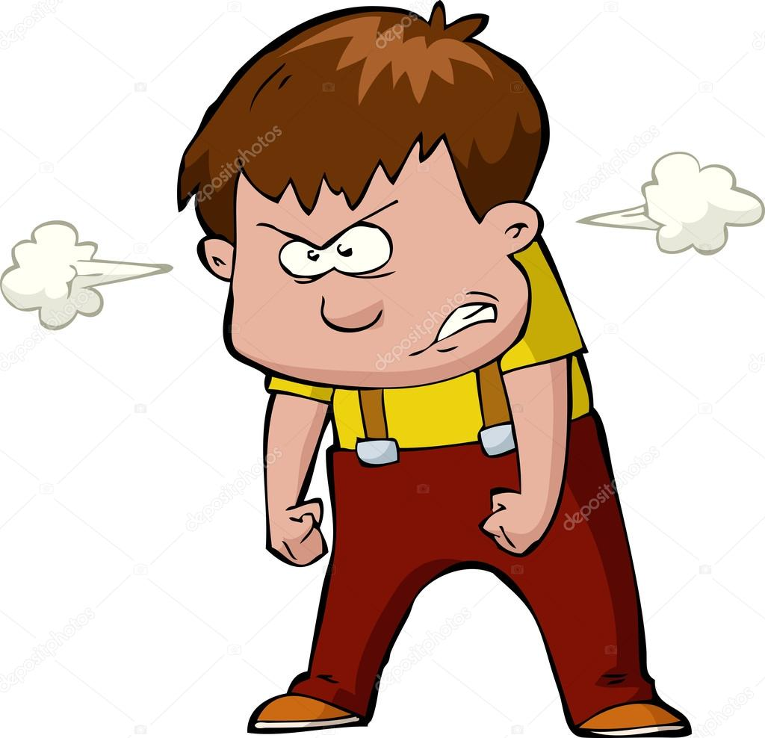
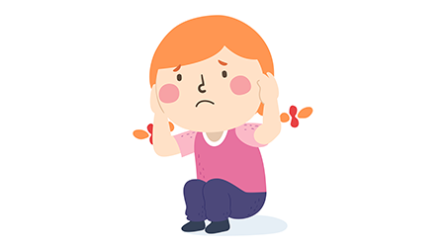
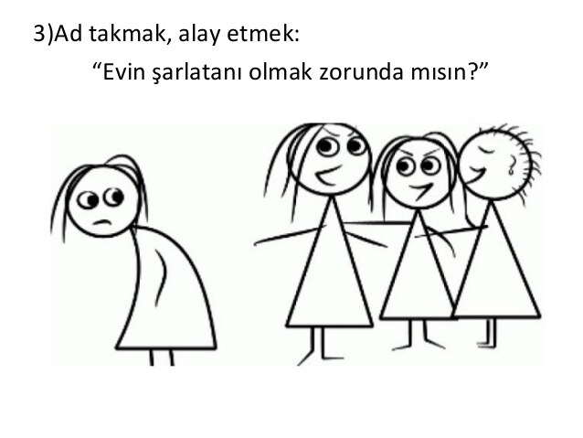
İletişim Engelleri
Bağırarak konuşmak
Lakap Takmak
Suçlamak/ Eleştirmek
Surat Asmak
Öfkelenmek
Alay Etmek
Birbirini Dinlememek
Notes:
Öğretmen ‘’Şimdi sınıftan bir gönüllü istiyorum’’ der ve sınıftan bir gönüllü öğrenci seçer. Daha sonra ‘’Seninle ben arkadaşız ama ben bir nedenden dolayı sana kırıldım, küstüm ve senin bundan haberin yok. Şimdi yanıma gel ve bana bir şeyler anlat. (Gönüllü öğretmene bir şeyler anlatırken ona kırgın olduğunuzu belirten hareketler yapın; uzak ve mesafeli durun, soğuk soğuk cevap verin, anlattıklarına tepki göstermeyin. Gönüllünün size “Bir şey mi oldu?” sorusunu sormasını sağlayın. Eğer sormazsa size bu soruyu sormasını isteyin. Sonra yine aynı kırgın ve küskün tavrınızla “Yo, yok bir şey olmadı” deyin). Şimdi sizler arkadaşınızın yerinde olsanız gördüğünüze mi yoksa
duyduğunuza mı inanırsınız? (Katılımcıların yanıtlarını alın, gönüllüye teşekkür ederek yerine yollayın). Gördüğünüz gibi bizler beden dilimizle, sözlerimizden daha çok mesaj
veririz.

Slide 10
Etkili
İletişim
Yolları
Notes:
Etkili iletişim becerileri, konuşmanın ve dinlemenin yanında sözsüz iletişim mesajlarını anlayabilmeyi, empati kurabilmeyi, gerektiğinde uygun bir biçimde ‘hayır’ diyebilmeyi, girişken (atılgan) olabilmeyi, olumlu bir biçimde geribildirim verebilmeyi, çatışma çözebilmeyi, uzlaşabilmeyi de kapsar.

Slide 11
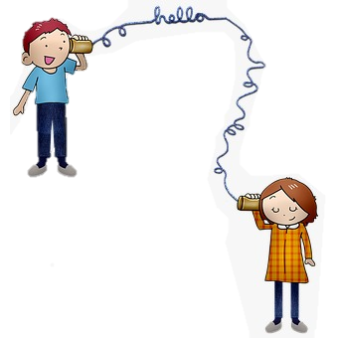
Etkili Dinleme
Notes:
Çocuklar sizlerle dinlemeyi konuşacağız. Dinlemek neden önemli?
Şimdi bir gönüllüye ihtiyacım var. Kim gelmek ister? (Gönüllülerden birini seçin ve karşılıklı oturun)
Senden şimdi istediğin bir konuda konuşmanı istiyorum. Örneğin; bir gününün nasıl geçtiğini anlatabilirsin. Okuduğun bir hikâyeyi anlatabilirsin. Ara sıra da bana
sorular sor olur mu? (Gönüllü öğrenci konuşurken sürekli kıpır kıpır olun; kaleminizi yere düşürün, başka taraflara bakın. Elinizdeki kağıda bir şeyler çizin. Sorduğu sorulara “Bilmem, hiç düşünmedim”, “Affedersin ne diyordun?” gibi cevaplar verin. Bir süre sonra oyunu durdurun ve şu soruları sorun):
o Sizce ben arkadaşınızı dinliyor muydum?
o Dinlemediğimiz nereden anladınız?
o Peki, birisi bizi dinlemezse neler hissederiz?
o Dinlemek için neler yapmam lazımdı?

Slide 12

Etkili dinleme yapabilmemiz için;
Göz teması kurmalı,
Konuşan kişinin sözünü kesmemeye özen göstermeli,
Karşımızdaki kişinin yanıtlarına sözel ve davranışsal yanıtlar verebilmeli,
Karşımızdaki kişinin anlattıklarını sorular sorarak daha ayrıntılı anlamaya çalışmalı,
Karşımızdaki kişi ile empati kurabilmeli,
Karşımızdaki kişinin konuşmasını ilgiyle dinlemeli,
Dinlemek istediğimizi ve ilgilendiğimizi karşı tarafa hissettirmeli,
Eleştiri yapmamalı ve yargılayıcı olmamalıyız.

Slide 13
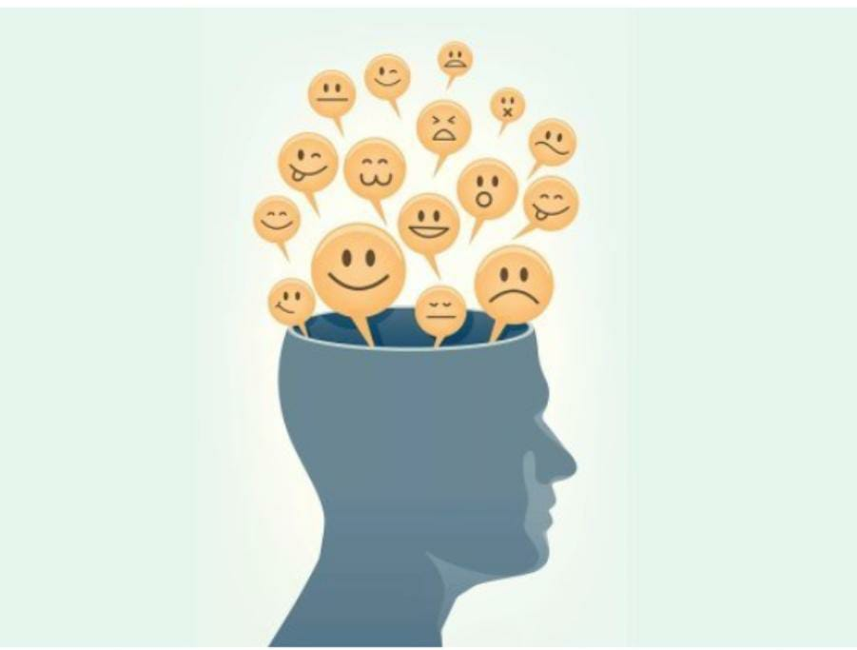
Kendini Açma
Karşıdaki kişinin bizi daha iyi anlaması için bizim ne hissettiğimizi yada düşüncemizi bilmesi gerekiyor. O yüzden duygu ve düşüncelerimizi açıkça söylemeliyiz.
Bazen yaşadığımız olaylarla ilgili sorunlarımızı ve duygularımızı karşı tarafın bilmesi için «ifade etmemiz» gerekir. Duygularımızı da söylememiz anlaşılmamızı sağlar.
Notes:
«Mesela siz beni dinlediğiniz için çok mutluyum. Ama ben bunu size söylemesem bilemezdiniz» gibi bir örnek verilebilir.

Slide 14
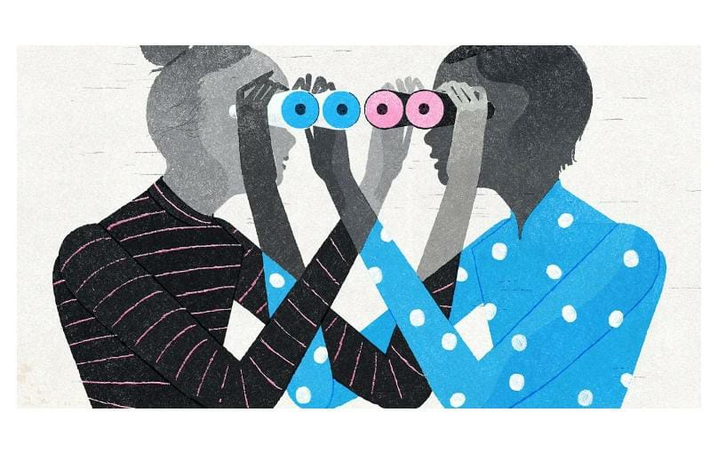
Empati
Empati kişiler arası iletişimi güçlendiren en önemli etkenlerden birisidir; karşımızdaki kişiye anlaşıldığını ve değer verildiğini hissettirir.

Slide 15
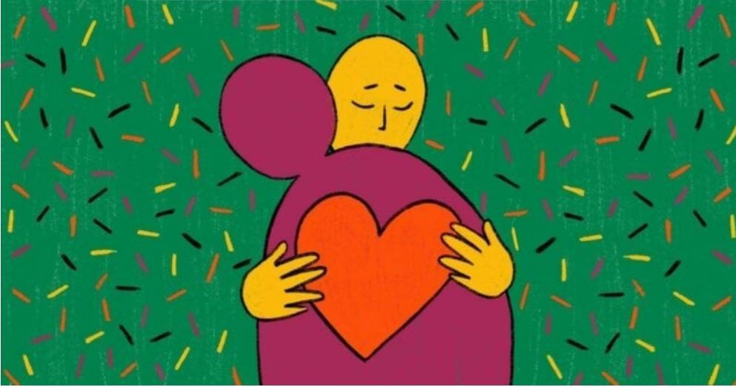

Başkasının ayakkabılarıyla yürümeyi deneyin
Notes:
İngilizce'de "Başkasının ayakkabılarıyla yürümeyi deneyin!” diye bir deyim vardır. Bu deyim "Başkasının bakış açısından görmeye çalışın!” anlamına geliyor. Mesele empati. Empati; birisinin neden öyle tepki verdiğini, davrandığını ya da göründüğünü anlamaya çalışmaktır. Örneğin; yolda yürürken, gerçekten yorgun görünen ve çok kötü kokan birini görsek, kendimizi onu yargılarken bulabiliriz. "öf! Çok kötü kokuyor!” diye düşünebiliriz. Ama onu yargılamak yerine merak etsek nasıl olur? Kendimize ‘’Bu insan neden böyle ? Bu kişi neden yorgun ve üzgün görünüyor? Ben onun yerinde olsam bana nasıl davranılmasını isterdim?” diye sorsak empati kurabiliriz.

Slide 16

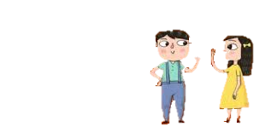
KABUL ÇİZGİSİ
İletişimin sağlıklı olabilmesi için bilmemiz gereken bir diğer nokta da
KABUL ÇİZGİSİDİR

Slide 17
KABUL ÇİZGİSİ
Kabul Edilebilir
Kabul Edilemez
KABUL
Kendimize göre
Karşımızdakine göre
Çevreye göre yer değiştirir.
Bu kabulün sınırlarına kabul çizgisi denir.

Slide 18
KABUL ÇİZGİSİ
Kabul Edilebilir
Kabul Edilemez
KABUL karşımızdaki kişiyi açar, duygularını ve sorunlarını paylaşmak için yüreklendirir.
KABUL sevgidir, kabul edildiğini hissetmek sevildiğini hissetmektir.
KABUL EDİLEN KİŞİ başkalarını kabul etmeyi ve saygı duymayı öğrenir.

Slide 19
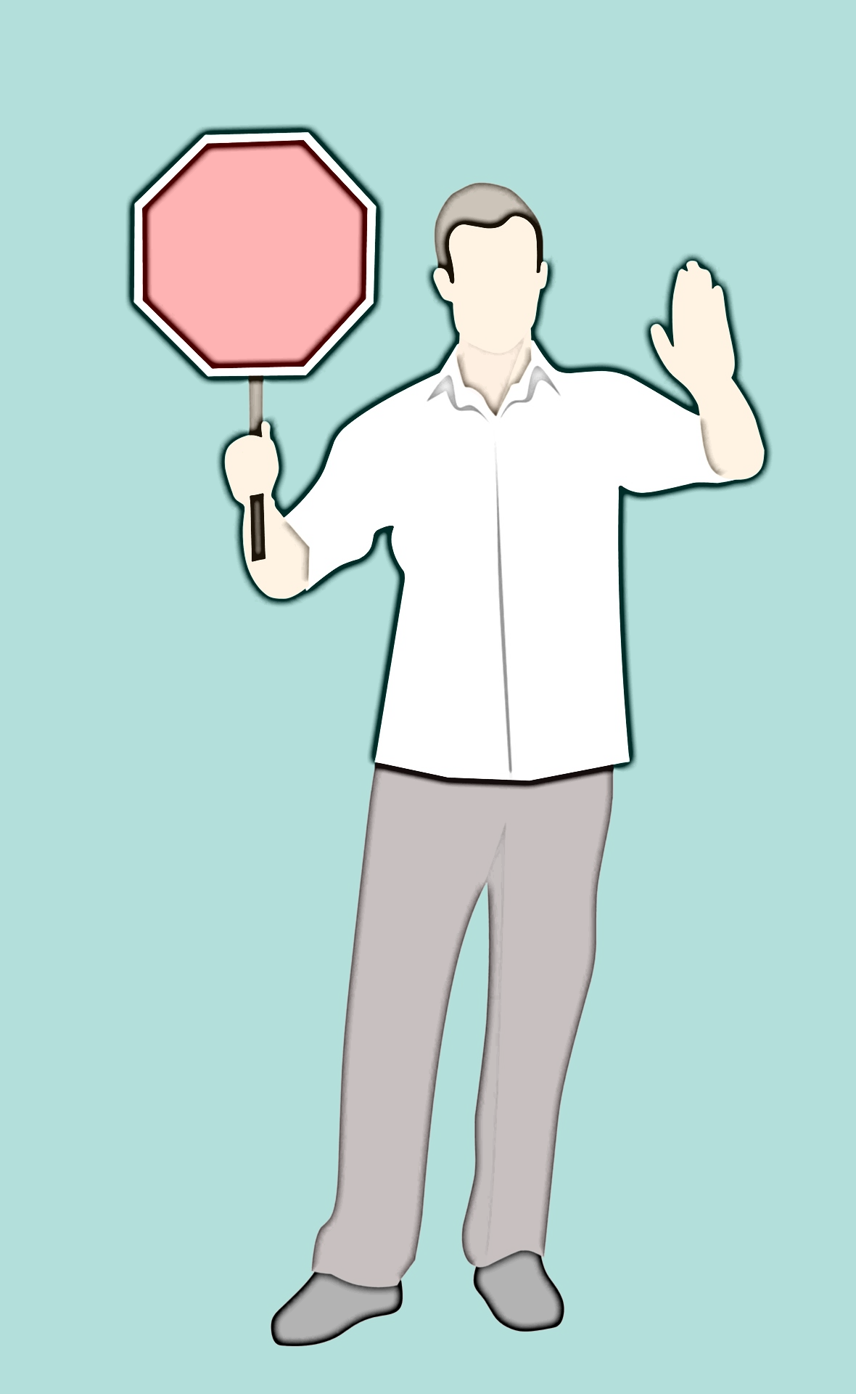
KABUL ÇİZGİSİ
KABUL ÇİZGİMİ BİLMEK NE İŞE YARAR?
Kabul etmediğim bir davranış karşısında ilişkiyi bozmadan kendimi ifade etmem gerekir.
Benim kabul ettiğim ama karşımdakinin rahatsız olduğu bir durumda ise o kişiyi dinleyip anlamam gerekir.
Kabul çizgisi kullanmam gereken iletişim yöntemini söyler.
Notes:
Açıklama yapılmadan bu noktada şu egzersiz yapılabilir: «Gözlerinizi kapatın ve çok sevdiğiniz bir kişiyi düşünün ve hayalinizde canlandırın. Şimdi bu kişinin asla kabul etmeyeceğiniz bir davranışta bulunduğunu hayal edin. Ne hissediyorsunuz? Duygularınızı aklınıza not edin. Şimdi de aynı kişinin gurur duyacağınız bir davranışta bulunduğunu hayal edin ve gözünüzde canlandırın. Ne hissediyorsunuz? Şimdi gözlerinizi açın ve her iki durumda hissettiğiniz duyguların ne tür olduğuna bakın. İlkinde olumsuz duygular, ikincide olumlu duygular hissettiniz. Kabul etmediğimiz davranışlar bizi rahatsız eder ve olumsuz duygular yaşatır.

Slide 20
Son Olarak
Sağlıklı iletişim, kişilerin birbirlerini doğru olarak anlayıp, bunu birbirlerine iletmeleri, birbirlerine saygıyla davranmaları, anladıkları ve anlaşıldıklarını hissetmeleri ile sağlanabilir.
Notes:
Aileleriyle, arkadaşlarıyla, yakın ve uzak çevreleriyle sağlıklı ilişkiler kurabilen kişiler kendilerinden ve yaşamlarından daha memnun olurlar.

Slide 21
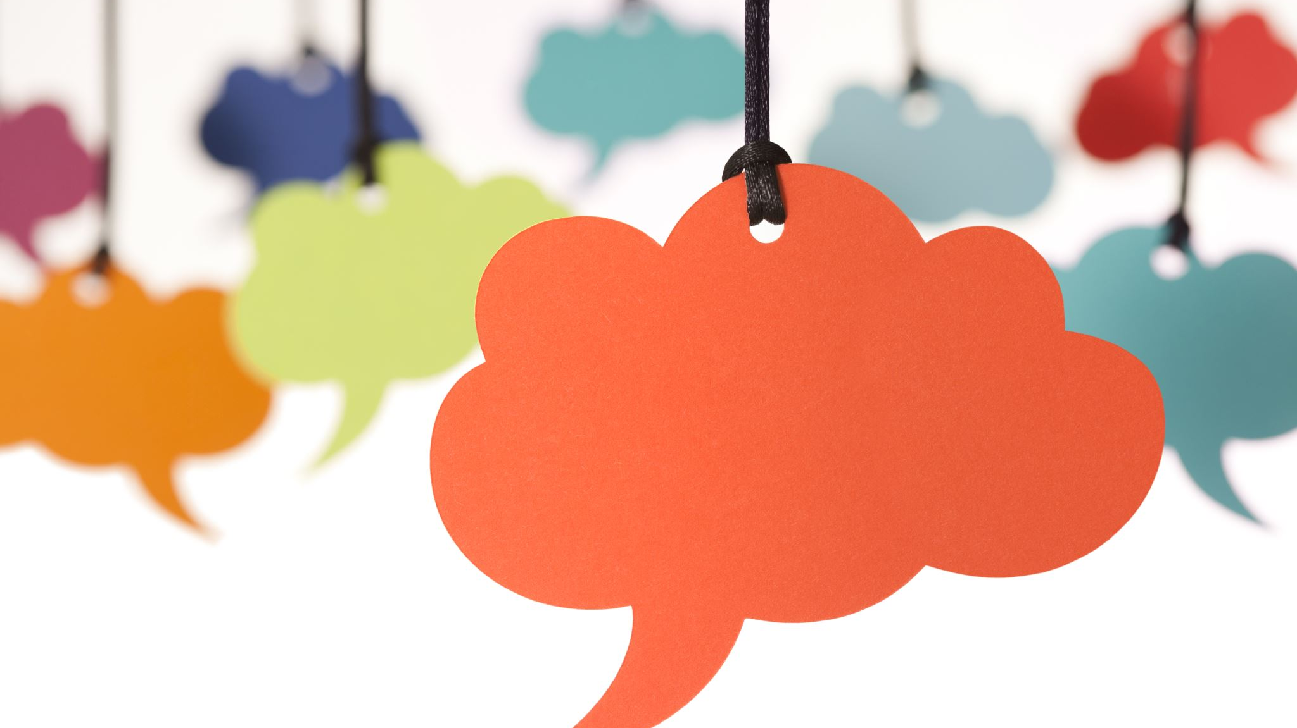
DİNLEDİĞİNİZ
İÇİN
TEŞEKKÜR EDERİM

